Slide 1
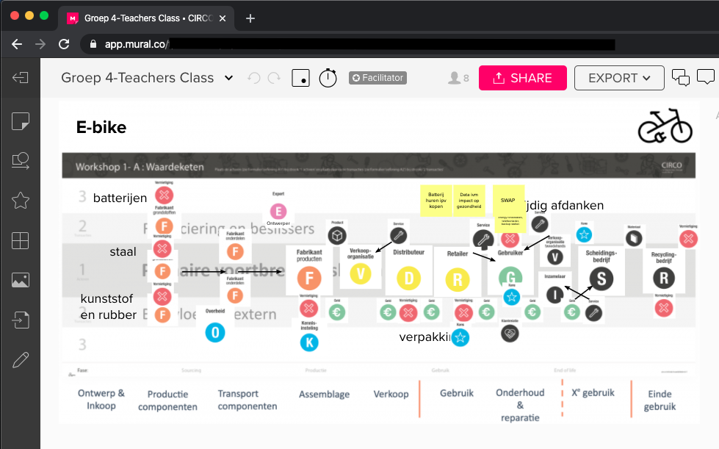
Circular Business Design Track
Online
De CIRCO Tracks gaan door, in een online vorm zodat we ook in deze tijden bedrijven kunnen helpen met circulaire business! Via deze flyer informeren we jou over de Online Track. We kunnen wel alvast verklappen: het doel en de insteek van de Track blijven hetzelfde, alleen de vorm verandert!
Doel van de Track
In een circulaire economie worden hoogwaardige diensten geleverd en gaan producten langer mee, worden ze slim hergebruikt en gerecycled. Dit vraagt om nieuwe ontwerpen én nieuwe businessmodellen. Tijdens de CIRCO Circular Business Design Track maken bedrijven kennis met de mogelijkheden van circulair ontwerpen en ondernemen. En dat doen ze samen met ketenpartners. Bedrijven ontwikkelen een circulaire propositie voor hun eigen business en maken een concreet plan voor implementatie.
Programma
De CIRCO Track bestaat uit drie ééndaagse workshops die plaatsvinden binnen een periode van vier weken. De hoofdlijnen van het ‘offline’ programma blijven staan:
Dag 1 - Initiate Workshop
Tijdens deze eerste dag duiken bedrijven in het gedachtengoed van de circulaire economie. We analyseren de huidige lineaire waardeketen. Bedrijven en ontwerpers onderzoeken samen hoe je tot innovatieve businessmodellen en productontwerpen kunt komen door de toepassing van circular ontwerpprincipes. Ook worden per bedrijf de circulaire kansen geïdentificeerd en geselecteerd.
Dag 2 - Ideate Workshop
In de tweede sessie gaan we gericht aan de slag met de circulaire businessmodellen en ontwerpstrategieën. We pakken de kansen uit de voorgaande workshop op en verkennen ze verder. In een aantal interactieve werkvormen verwerken we alle eerder verzamelde inzichten tot circulaire producten en diensten.
Dag 3 - Implement Workshop
Tijdens de laatste workshop worden bedrijven voorbereid om de stap te maken naar de realisatie van circulaire producten, diensten en businessmodellen. We kijken daarbij naar technische en commerciële haalbaarheid van de resultaten van de vorige workshop, de gevolgen hiervan voor de bedrijfsvoering en de circulaire impact. Ook leren bedrijven om te gaan met barrières.
Online Track
De drie dagen van de Online Track zijn verdeeld in blokken: zelf werken en online bijeenkomsten - net als bij een gewone Track. De trainers geven plenair uitleg over de theorie en de toepassing of deelnemers bekijken vooraf een instructievideo, en vervolgens gaan ze met hun collega zelf aan de slag, met ondersteuning van de trainers. De resultaten delen ze vervolgens ook met de groep.
Wat feiten op een rij over de Online Track:
We maken gebruik van de collaborative online platforms ZOOM en Mural, waardoor de CIRCO ontwerpmethodiek online toegankelijk is;
Er is veel interactie met de trainers en de andere deelnemers ingebouwd en trainers kunnen meekijken met de gemaakte oefeningen;
De techniek is niet ingewikkeld, en er is een helpdesk beschikbaar. Ook krijgen de deelnemers van tevoren een introductie.
CIRCO Online Track
Dag 1
Dag 2
Dag 3
Initiate
Ideate
Implement

Slide 2
Circular Business Design Track
FAQ
Hoe verschilt de Online Track van een ‘normale’?
> Het programma is in grote lijnen hetzelfde: er is voldoende ruimte voor interactie, samenwerking in kleine groepen, vragen en persoonlijke begeleiding.
Hoe zit het met de tijdsinvestering voor bedrijven, is die hetzelfde als bij een gewone Track?
> De Track zelf kost evenveel tijd, maar er is natuurlijk geen reistijd.
Wat hebben bedrijven nodig qua materialen, verbinding e.d. en hoe komen ze daaraan?
> Een computer met webcam en internetverbinding. Tijdens de intake krijgen bedrijven een introductie in de digitale omgeving.
Een volledige track is door de huidige omstandigheden niet geschikt voor bedrijven in mijn branche. Welke vorm(en) is/zijn er mogelijk naast een Online Track?
> We merken dat de situatie op dit moment heel sterk per branche en zelfs per bedrijf verschilt. Het is ons duidelijk dat het helaas in sommige gevallen nu ‘alle hens aan dek is’ om door deze moeilijk tijd heen te komen en we begrijpen dat daar vanzelfsprekend prioriteit naar uitgaat. In dat geval veel sterkte. Toch willen we ook verwijzen naar onze andere mogelijkheden: de demo (miniworkshop) is digitaal beschikbaar, en het doorlopen van de e-demo kost een kwartier.
Waarom meedoen?
Circulair ondernemen biedt nieuwe businesskansen! Bedrijven vergroten hun concurrentiekracht en ze creëren nieuwe waarden voor hun bedrijf en klanten. Ook is het een innovatieve herijking van hun businessmodel.
CIRCO maakt door samenwerken binnen de keten mogelijk wat voor een individueel bedrijf of ontwerper lastig of onmogelijk is. Door kruisbestuiving en ketensamenwerking worden ideeën slimmer én beter uitvoerbaar.
Door middel van de Online Track kunnen bedrijven in deze tijd toch doorgaan met het ontwikkelen van hun circulaire plannen! Ze behalen hetzelfde resultaat in minder tijd, omdat er geen reistijd is.
Meedoen aan CIRCO biedt veel kansen voor aanhaken op een breed netwerk, contact met andere sectoren en een groeiende community.
Bedrijven dragen bij aan de ontwikkeling van een circulaire economie, waarin producten en materialen worden hergebruikt en grondstoffen hun waarde behouden.
Kosten
De kosten voor deelname bedragen €500,- ex. btw per bedrijf (voor 2 personen). De reguliere prijs bedraagt €2000,- ex. btw. Het gereduceerde tarief wordt mogelijk gemaakt door het Ministerie van Infrastructuur en Waterstaat en eventueel door één van de provincies.
Deelnemers
Aantal deelnemers per Track: maximaal 10 bedrijven (2 personen per bedrijf).
Van ieder bedrijf doen twee personen mee, bij voorkeur een duo van een designer/ ingenieur / business developer en iemand met een commerciële rol, die markt, klanten en stakeholders kent. Er zit veel toegevoegde waarde in de wisselwerking tussen de twee disciplines gedurende het proces, en in de interactie tussen de bedrijven onderling.
Meer informatie
Vragen of opmerkingen? Neem contact op met Iris Grobben: iris@circonl.nl voor algemene vragen. Voor vragen over specifieke tracks neem contact op met de sectorcoördinatoren:
Bouw, Barbara Middelhoff, barbara@circonl.nl
Maakindustrie, Bas Hillerström, bas@circonl.nl
Kunststoffen, Ingeborg Gort, ingeborg@circonl.nl
Consumentengoederen, Stella van Himbergen, stella@circonl.nl
Of kijk op www.circonl.nl/online-track
Op www.circonl.nl/faq-online-track vind je de meest actuele en uitgebreide versie van alle veelgestelde vragen.

Slide 3
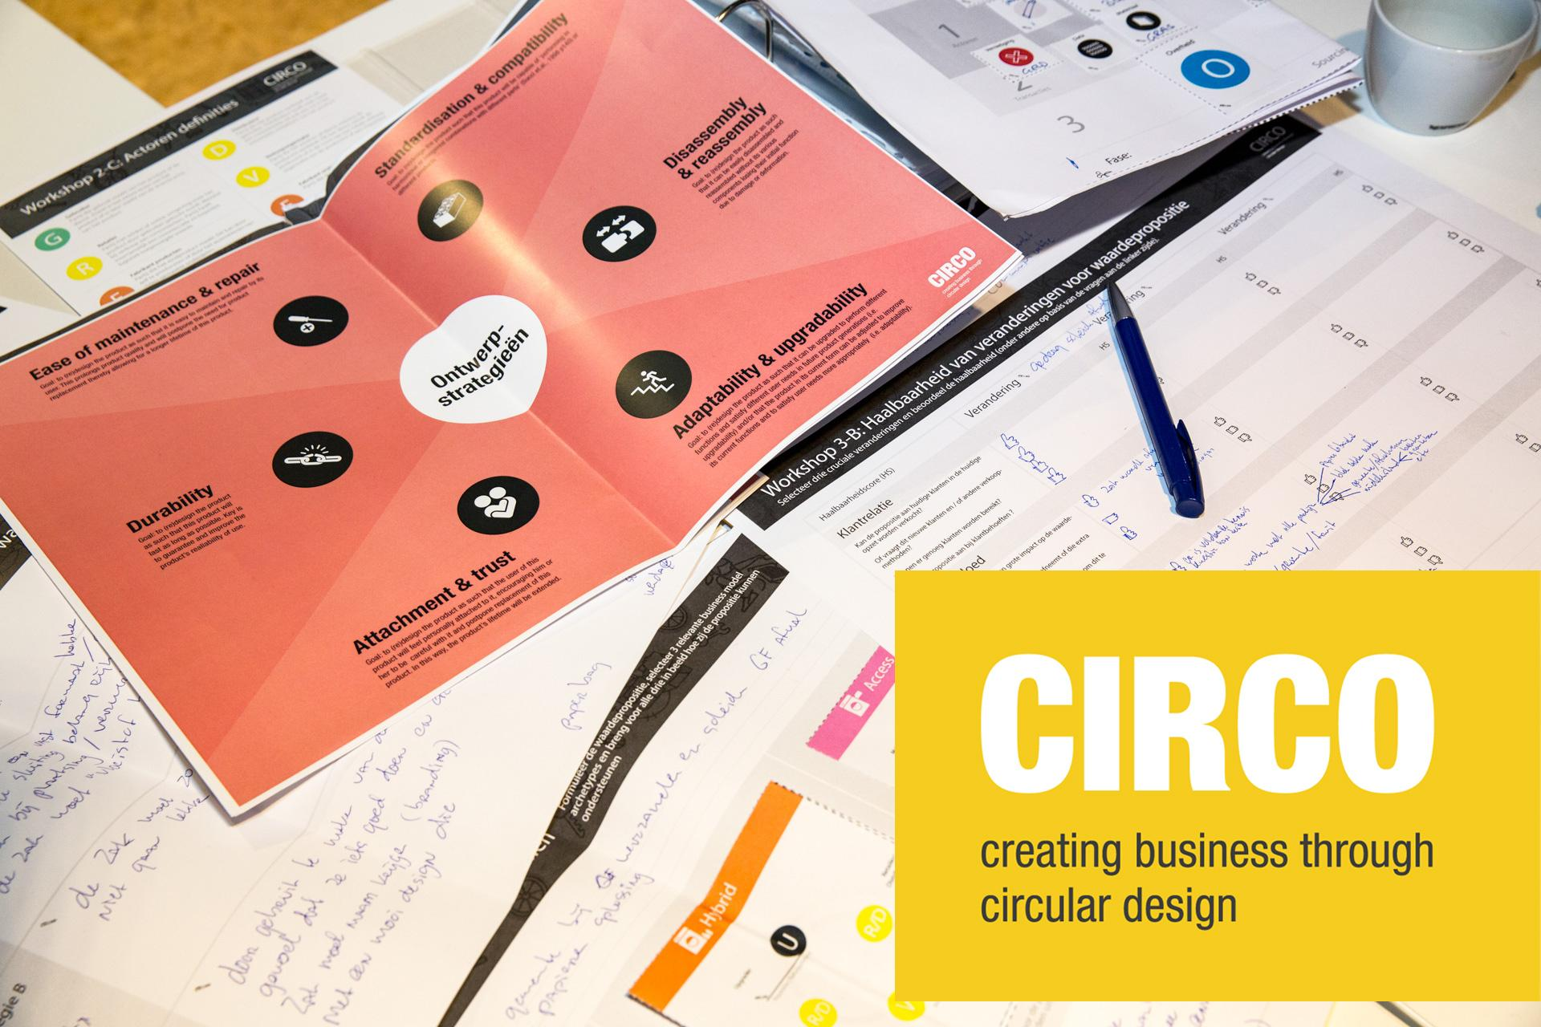
Circular Business Design Track
Programma digitale track
Het programma van de digitale tracks is zo opgebouwd dat er voldoende ruimte is voor uitwisseling en samenwerking en om zelfstandig met de methodiek te werken.
Tevens is er ruimte voor begeleiding vanuit de trainers, zowel in de 1-op-1 calls als tijdens de workshopdagen.
Digitale intake
Voor de start vindt er een digitale intake plaats met de trainers waarin je kennismaakt met de digitale omgeving waarin gewerkt zal worden.
Alle benodigde middelen zullen voor de start van de track beschikbaar worden gesteld.
HIernaast is weergegeven hoe de dagen er op hoofdlijnen uitzien, alsmede welke tijdsinvestering er tussen de workshopdagen in nodig is.
Dag 1. Initiate
Plenair deel, 1.5 uur.
Zelf werken: filmpjes, opdrachten, 1.5 uur.
Uitwisseling: einde dag, 2 uur
Tussendoor
Zelf werken: selectie van kans, 1 uur
Call met trainer: bespreken van kans, 1 uur
Dag 2. Ideate
Voorbereiding: 1 uur
Plenair deel: uitwisselen, 2 uur
Zelf werken: 45 minuten
Tussendoor
Zelf werken: 1 uur
Dag 3. Implement
Zelf werken: opdrachten, 1 uur
Plenair deel: uitwisselen, 1.5 uur
Zelf werken: 2 uur
Plenair deel: roadmap en pitch, 2 uur
CIRCO Online Track
Dag 1
Dag 2
Dag 3
Initiate
Ideate
Implement

